Slide 1
软件名称 /*（暂时还没想好）*/
小组成员
孔庆莱，周锐良，周韬锐，许博勇

Slide 2
软件主要功能：上课学生手机使用情况记录
软件的简单介绍：
本产品分为学生端和教师端：
学生端（app）：
拥有扫码加入课堂，记录在上课过程中，学生手机应用访问的情
况
教师端(网页)：
在网页中创建课堂，在课堂结束之后，后台会读取记录在各个学
生端的数据，将数据整理好后发送给老师

Slide 3
项目实施可行性报告
市场分析：
这个产品本身是具有一定的用处，作为一个工具类app，如果交互以及界面做好了，有需要或者感兴趣的老师和同学都可以使用。而关于竞品方面 而言，这个软件是完全免费使用的，不以盈利为目的，而这个软件的编写，我们的主要目的是学习和锻炼自身的能力。因此，市面上的同类软件与我们的软件并不具有竞争的关系，我们也会与其他软件共同学习，使软件变得更好。
此外，市场上的同类产品不一定具有和我们产品一模一样的功能，故我们的软件也会有一些特定有这方面需求的人使用。

Slide 4
项目实施可行性报告
自身条件分析
虽然对二维码的原理并不熟悉，之前也没有接触过，但是看过市面上非常多的软件都带有这个功能，故这个方面功能也有相对多的范例可供参考。
关于软件所需要的访问其他应用运行情况的权限，我们也搜索到了需要类似权限的软件（安卓和苹果都有类似需要权限的软件），故证明此软件是具有编写的可行性的，而且苹果和安卓的手机都可以使用这个产品，在课堂上也可以基本覆盖所有学生。

Slide 5
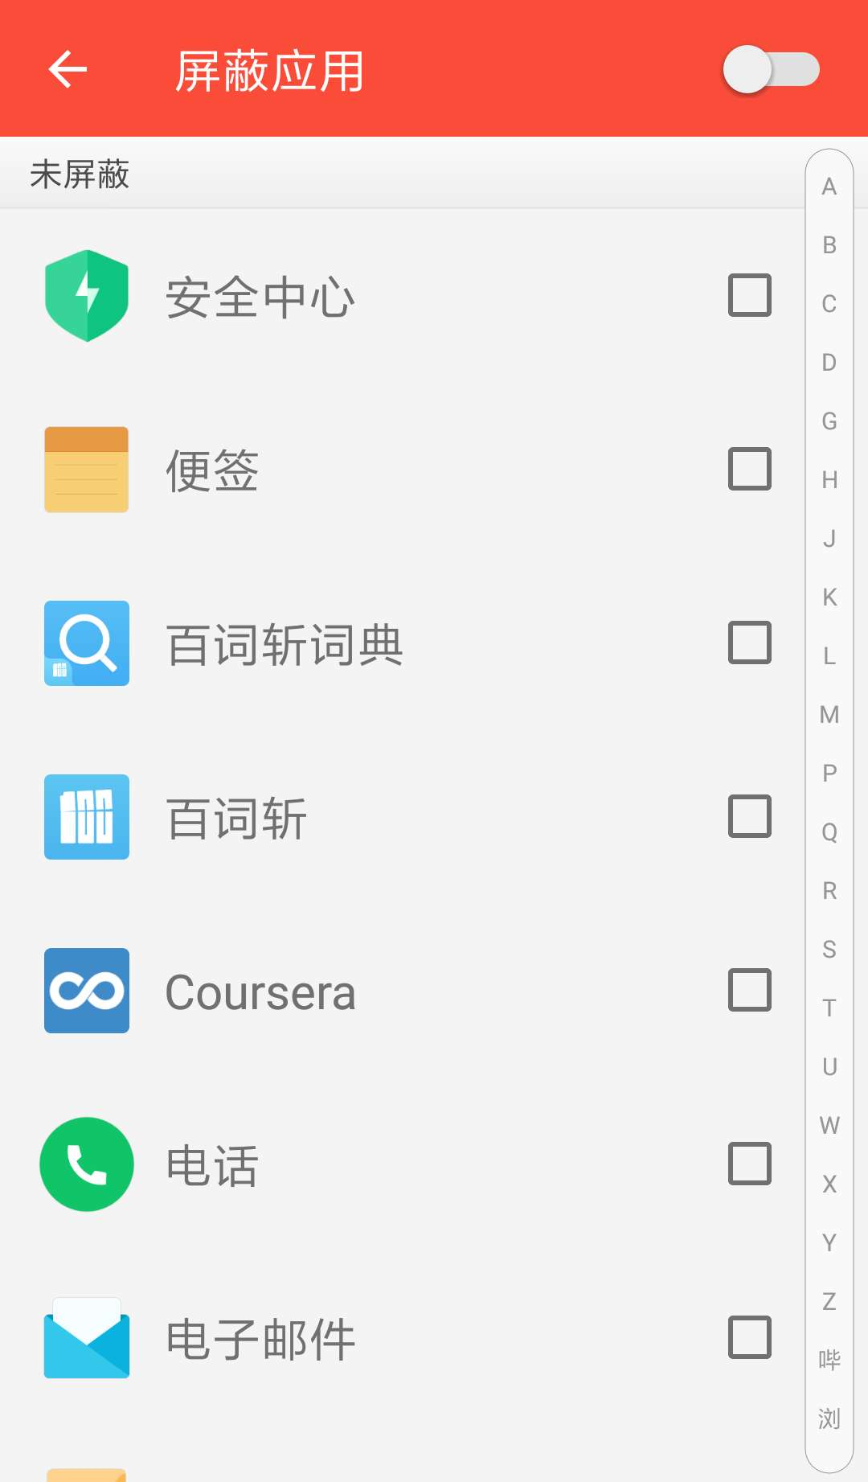
功能相似的软件： （番茄土豆）

Slide 6
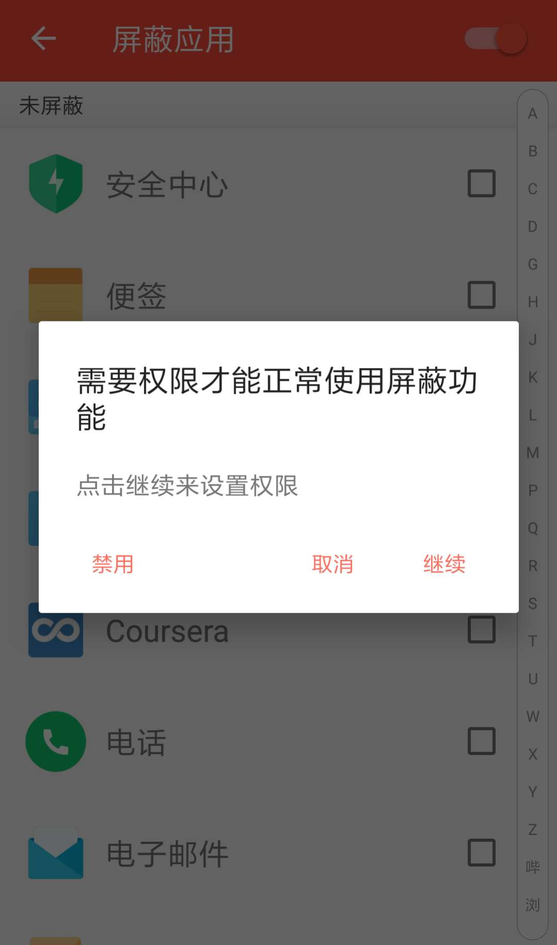

Slide 7
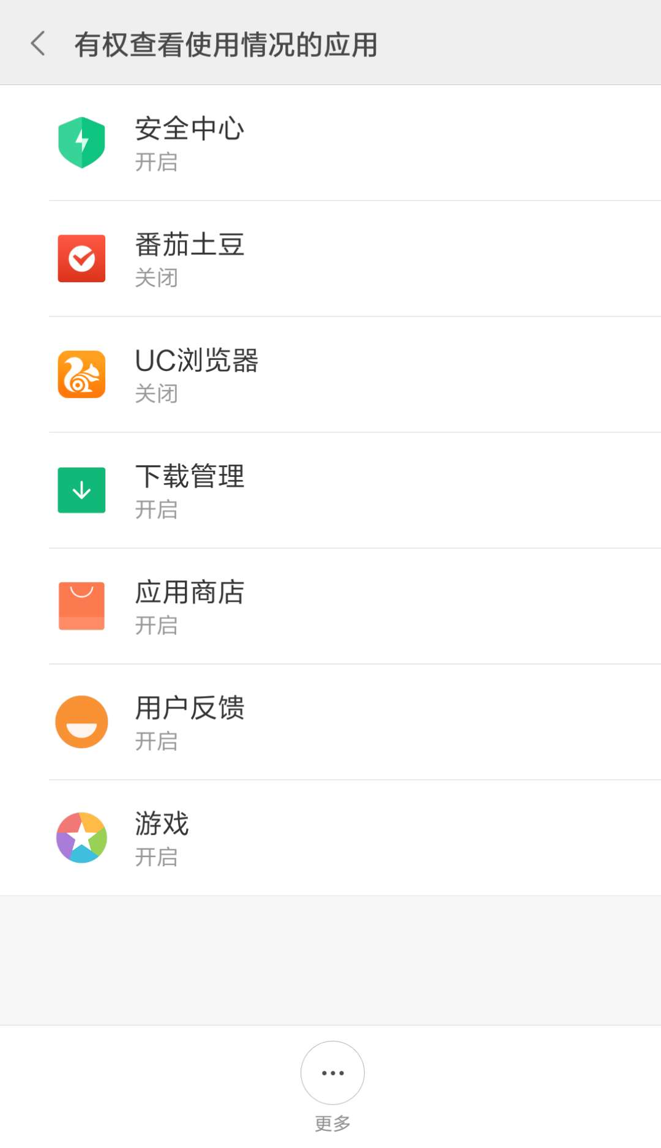

Slide 8
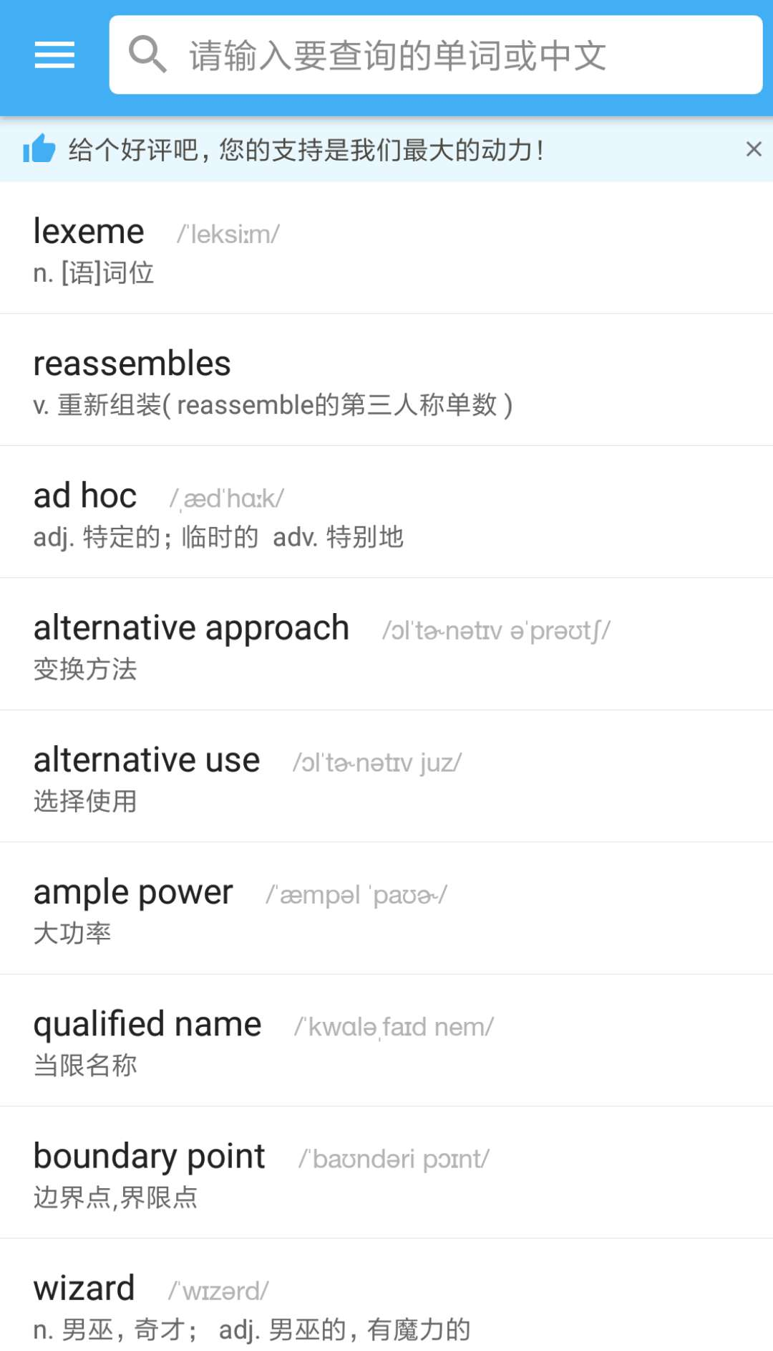


Slide 9
产品定位及目标群体
产品定位：
目前将我们的软件定位为老师的课堂助手
目标群体：
大学课堂的教师和学生，也可以在一些会议等特殊场合使用

Slide 10
分工情况
报告分工：
周韬锐、孔庆莱：进行界面的ui设计并提供设计图。
许博勇：制作前期汇报内容文本。
周锐良：将汇报资料进行整理并制作汇报ppt。
软件分工：
预计分为界面设计，安卓算法设计，网页代码编写，后台设计（预计使用java servlet），数据库设计等部分。
具体人员分工尚未开始，但已安排相关技术的学习。

Slide 11
推广方案
预计软件制作完毕之后，可推广到各大app商店进行分发，并制作推广视频，在有关的贴吧，论坛进行代码资源的分享，有兴趣的人可以一起探讨，改进此软件。
由于以往也遇到过几个老师明确禁止上课玩手机，所以可以推荐
给这些老师试用。

Slide 12

软件原型（老师端） 上课前：

Slide 13
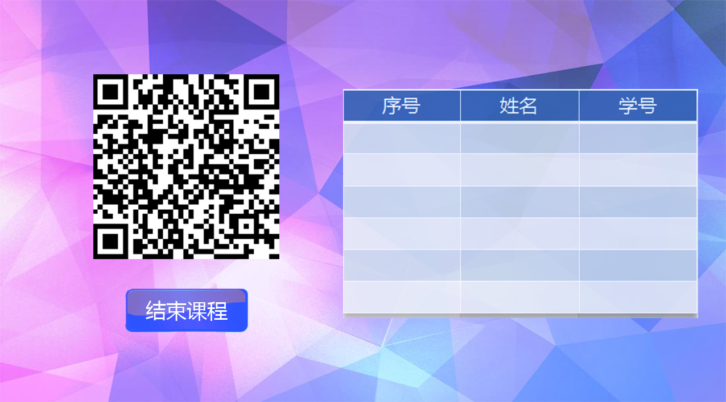
软件原型（老师端） 上课时：

Slide 14

软件原型（老师端） 下课：

Slide 15
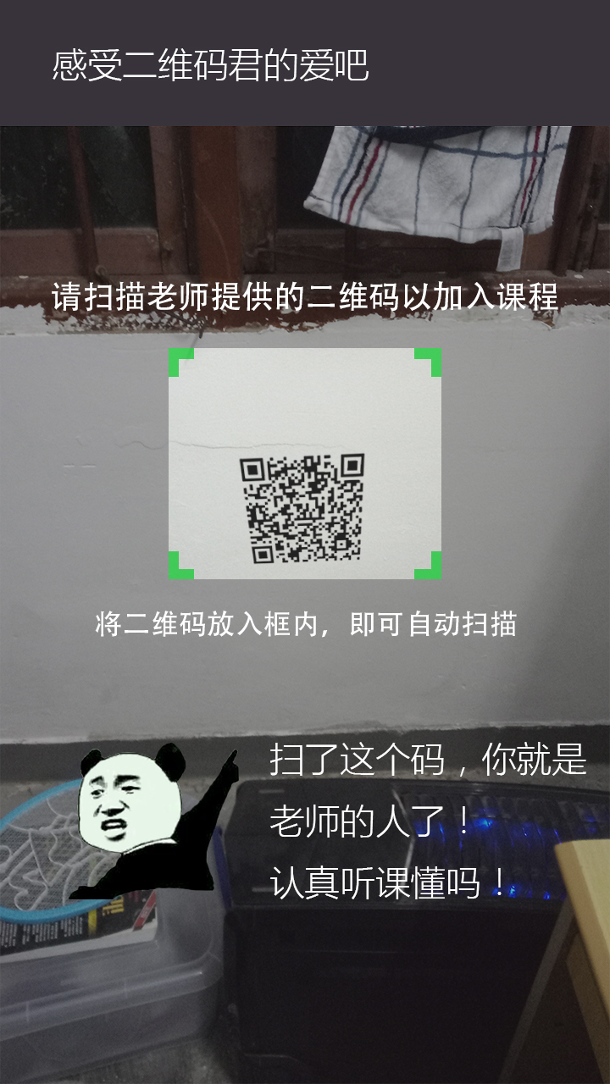
软件原型（学生端） 扫码界面：

Slide 16
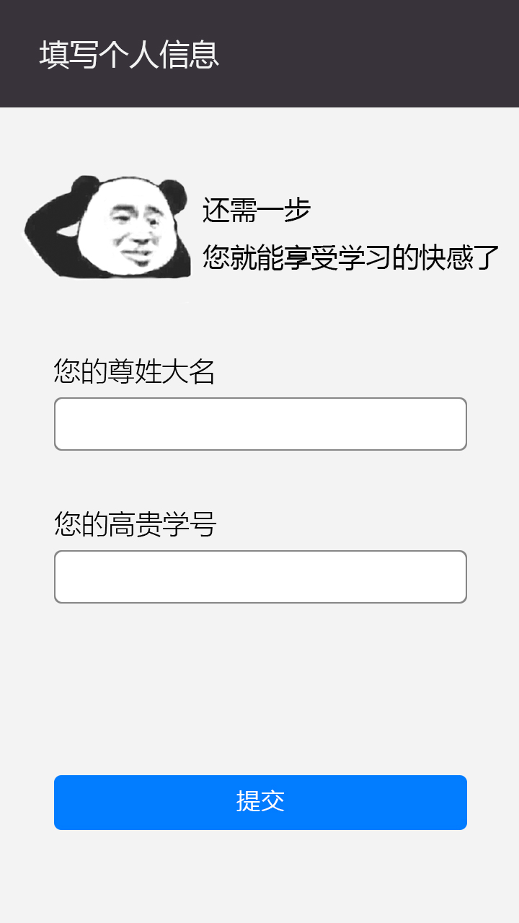
软件原型（学生端） 扫码后：

Slide 17
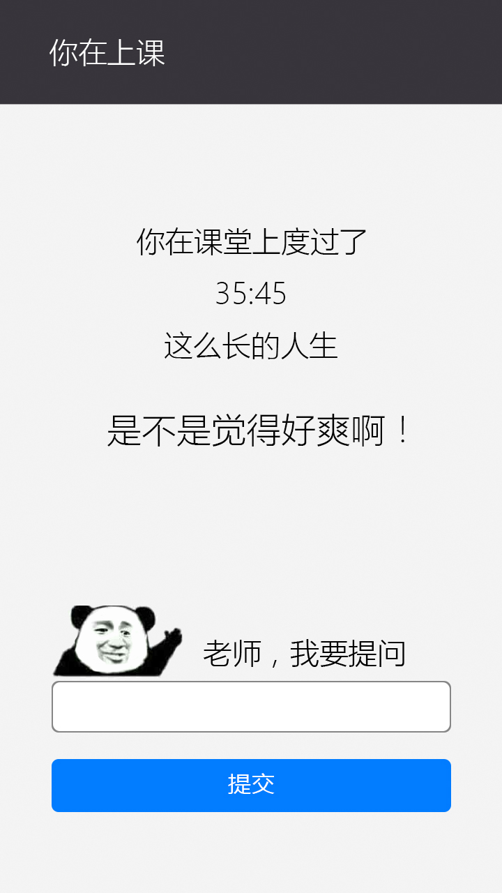
软件原型（学生端） 上课时：

Slide 18
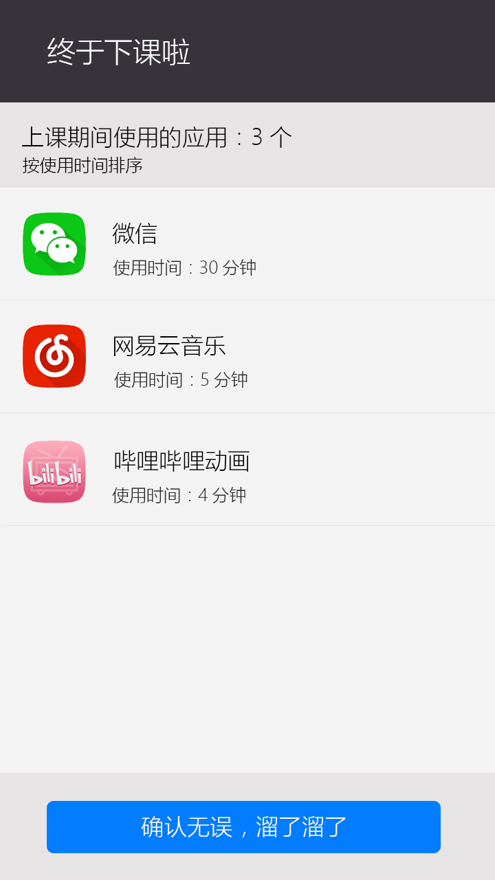
软件原型（学生端） 下课：

